Slide 1
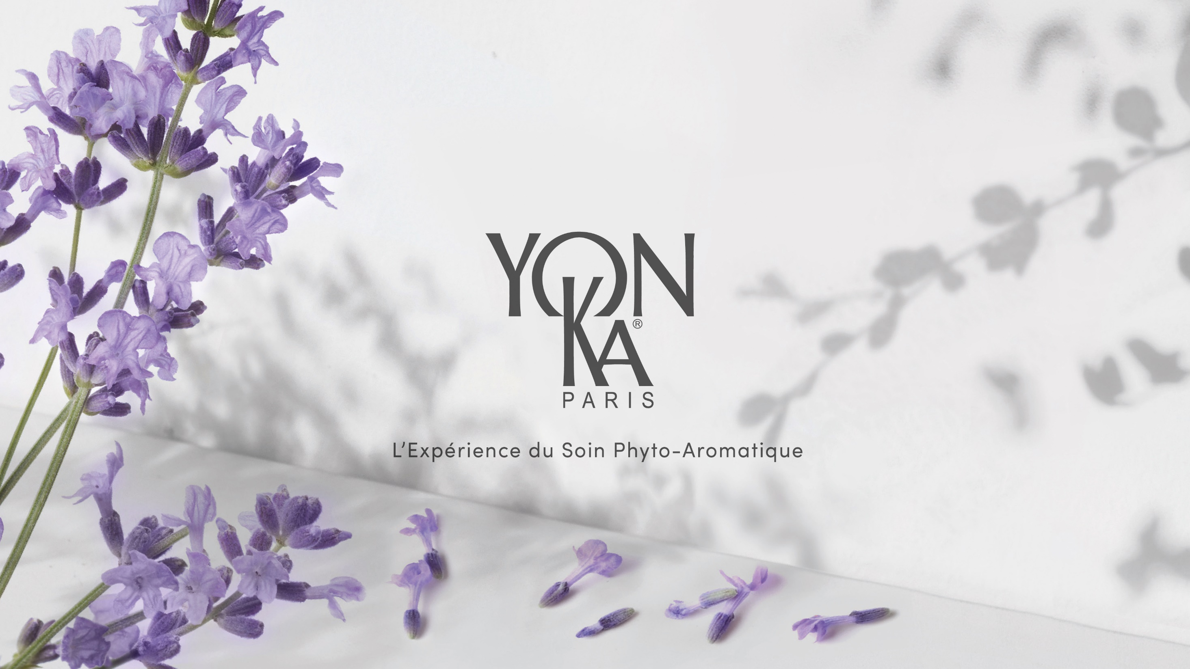

Slide 2

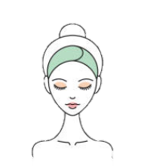
PEELINGS
OBJECTIF BEAUTÉ :
- Révéler la beauté de la peau en ravivant son éclat et un grain de peau affiné.
COMMENT ?
En utilisant des AHA et des BHA.
Les Acides interagissent avec la kératine et modifient les liaisons intercornéocytaires. Ils favorisent l’élimination des cellules mortes de la couche cornée de l’épiderme par simple contact avec la peau.
PRÉOCCUPATIONS :
- Teint terne (fumeurs)
- Teint brouillé, irrégulier
- Peau fatiguée et rugueuse
- Pores dilatés
- Imperfections (cicatrices, taches brunes)
- Rides, ridules

Slide 3

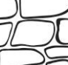
AHA vs BHA
AHA & BHA exfolient en agissant sur le ciment qui maintient les cellules mortes accrochées à l’épiderme. Ils diminuent aussi l’apparence des rides et des ridules et ils corrigent les irrégularités du teint en boostant son éclat
Alpha-HydroxyAcide AHA
Hydrosoluble
Agit à la surface de la peau
Toutes peaux
Béta-HydroxyAcide BHA
Liposoluble
Agit à la surface de la peau et en profondeur dans les pores
On l’utilise principalement pour les peaux mixtes à grasses
B.H.A: Dissolvent la colle intercellulaire entre les membranes des cellules.
A.H.A: Diminuent la cohésion cellulaire de la couche cornée et coupent les liens entre les cellules.
Notes:
dans les formules des peelings on retrouve principalement 2 familles d'acides bien distinctes
Quelle est la différence entre l’AHA et le BHA ?
L’AHA est hydrosoluble, il n’agit donc que sur la surface de la peau. Il est généralement privilégié pour les peaux normales à sèches et abîmées par le soleil en raison de sa capacité à stimuler les agents hydratants naturellement présents dans la peau. Comme indiqué ci-dessus, le BHA est également hydratant, mais son action hydratante pour la peau est différente de celle de l’AHA. L’AHA a également prouvé son efficacité pour réduire les signes visibles des dommages causés par le soleil, y compris les rides et le relâchement cutané.
Le BHA agit sur la surface de la peau et en profondeur dans les pores. Il est soluble dans le gras, il convient donc mieux aux peaux normales à grasses sujettes aux boutons, aux imperfections, ainsi qu’aux pores dilatés et obstrués. Le BHA possède également des propriétés apaisantes naturelles, il est donc suffisamment doux pour les peaux sensibles ou sujettes aux rougeurs ou à la rosacée. Cet ingrédient doux complet convient même aux peaux granuleuses sujettes au milium.
L'AHA (acide alpha-hydroxylé, c'est-à-dire l'acide glycolique et l'acide lactique) et le BHA (acide bêta-hydroxylé / acide salicylique) ont tous deux comme action de dissoudre le liant qui maintient les cellules mortes à la surface de la peau. Une fois décollées les unes des autres de façon douce et homogène, elles se détachent naturellement de la peau. Leurs actions communes ? Ils diminuent visiblement les rides et ridules, rendent la peau visiblement plus ferme, hydratent, corrigent l'aspect terne et inégal du teint et adoucissent les peaux rêches et granuleuses.
Les AHA sont hydrosolubles, ils n’agissent donc qu’en surface de la peau. Leur principal but est de venir stimuler l’hydratation de l’épiderme mais aussi la synthèse de collagène. Ils permettent également de réduire l’aspect des ridules de déshydratation grâce à leur action antioxydante ou encore de redonner de l’éclat à la peau.
Le BHA agit sur la surface de la peau et en profondeur dans les pores. Contrairement à l'AHA qui est hydrosoluble, le BHA est soluble dans le gras, il convient donc mieux aux peaux normales à grasses sujettes aux boutons, aux imperfections, ainsi qu'aux pores dilatés et obstrués.
Il est aussi reconnu pour être plus doux grâce à ses propriétés apaisantes naturelles, qui vont donc séduire également les peaux sensibles ou sujettes aux rougeurs. Mieux, si vous avez régulièrement des grains de millium, c'est du BHA qu'il vous faut !
Les BHA sont plutôt recommandés pour les peaux mixtes à grasses. Pourquoi ? Parce que ce sont des actifs qui agissent à la fois à la surface de l’épiderme et en profondeur, au cœur des pores.
Solubles dans le gras, ils permettent de lisser le grain de peau, de débarrasser les pores de ce qui les obstrue et de rééquilibrer l’épiderme. Le tout, en luttant efficacement (mais en douceur) pour faire disparaître les imperfections et les points noirs, grâce à des propriétés anti-bactériennes et anti-inflammatoires.

Slide 4
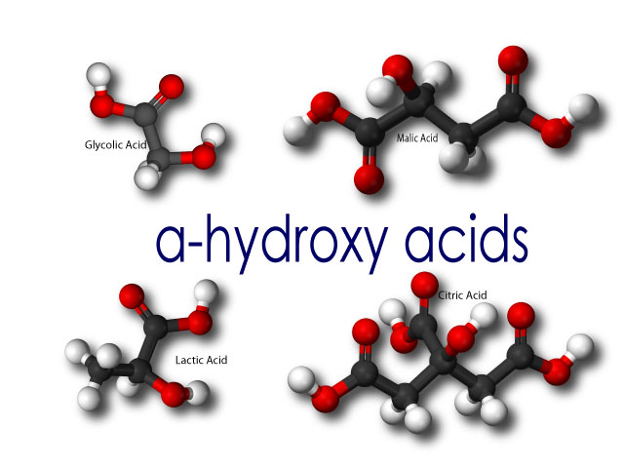
AHA
- acides de fruits -
ACIDE GLYCOLIQUE
dérivé de la canne à sucre, il est reconnu comme le plus efficace pour une action exfoliante.
Propriétés :
- Affine le grain de peau en limitant l’épaisseur de la couche cornée.
- Améliore l’hydratation de la peau, la rend plus lumineuse et plus lisse.
- Favorise la formation d’un collagène nouveau.
ACIDE LACTIQUE
dérivé du lait, reconnu pour ses actions exfoliantes et éclaircissantes notamment.
Propriétés :
- Participe à l’hydratation de la peau.
- Gomme les imperfections, améliore l’aspect de l’épiderme.
- Uniformise le teint et apporte de l’éclat.
- Réequilibre le pH de la peau, action anti-microbienne
Notes:
AHA/ Alpha Hydroxy Acide
Ils sont solubles dans l’eau et ont des propriétés kératolytiques/ exfoliantes. Ils vont tous aider à éliminer les cellules mortes et accélérer le renouvellement cellulaire.
Pour quels types de peaux?
Les AHA ont un effet sur la surface de la peau et ils sont solubles dans l’eau. Ils sont donc généralement plus indiqués pour les peaux à tendance sèche et/ ou avec de l’hyperpigmentation. Ils ont un effet anti-âge et ils sont également hydratants.
Les différents AHA:
– L’acide glycolique:
De tous les AHA, l’acide glycolique (qui vient de la canne à sucre) est le plus efficace, car c’est celui qui a la molécule la plus petite, lui permettant d’exfolier plus profondément dans la peau. Il affine le grain de peau, donne de l’éclat au teint. L’acide glycolique aurait également un léger effet diminuant sur la production de sébum. présenté comme le meilleur AHA. En effet, étant la plus petite molécule d’acide alpha hydroxylé, l’acide glycolique est capable de pénétrer plus rapidement et plus profondément que les autres acides. Grâce à sa capacité à atteindre les couches profondes de notre peau, l’acide glycolique permettrait donc d’améliorer l’apparence de notre peau et de réduire considérablement la formation de rides. Ainsi, il est l’un des acides les plus utilisés en cosmétique anti âge
– L’acide lactique:
Celui provient de la fermentation du lait mais on en trouve aussi dans plusieurs fruits. C’est un des acides les plus doux, il est donc idéal pour les peaux sèches et sensibles. C’est un excellent humectant naturel. Il attire l’eau et la retient dans la peau.

Slide 5
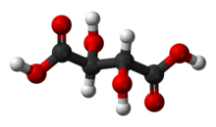
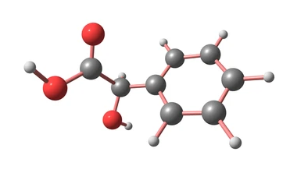
AHA
- acides de fruits -
ACIDE TARTRIQUE
extrait du raisin, cet AHA est antioxydant et anti-inflammatoire.
ACIDE MALIQUE
dérivé de pommes et de poires, il est hydratant et favorisent l’oxygénation des tissus.
provenant de l’amande, il aide à réduire l’hyperpigmentation et homogénéiser le teint.
ACIDE MANDELIQUE
ACIDE CITRIQUE
dérivé des agrumes. Il a un effet régénérant, éclaircissant, et astringent.
Notes:
– L’acide malique:
On le trouve dans les pommes, les poires, le raisin. Il est souvent utilisé dans les préparations cosmétiques pour rééquilibrer leur pH mais sur la peau, on lui prête aussi des propriétés hydratantes et il aide aussi à stimuler la production de collagène. Il peut pénétrer très en profondeur dans la peau grâce à sa petite taille moléculaire.
– L’acide mandélique:
Provenant de l’amande, c’est un des AHA les plus doux car sa taille moléculaire est plus large que les autres acides et limite donc sa capacité d’absorption en profondeur dans la peau. Il agit plutôt en surface, et il est donc moins irritant que d’autres acides agissant plus intensément. Il aide aussi à réduire l’hyperpigmentation et homogénéiser le teint.
– L’acide tartrique:
Celui-ci provient du raisin. Cet acide a des propriétés antioxydantes et anti-inflammatoires.
– L’acide citrique:
Il vient des agrumes. On l’utilise principalement pour ses propriétés éclaircissantes sur les taches brunes et l’hyperpigmentation. Il est aussi astringent donc peut aussi réduire la taille des pores.
Beaucoup de produits cosmétiques à base d’AHA en utilisent plusieurs dans leur formule, de façon à combiner leurs effets.

Slide 6
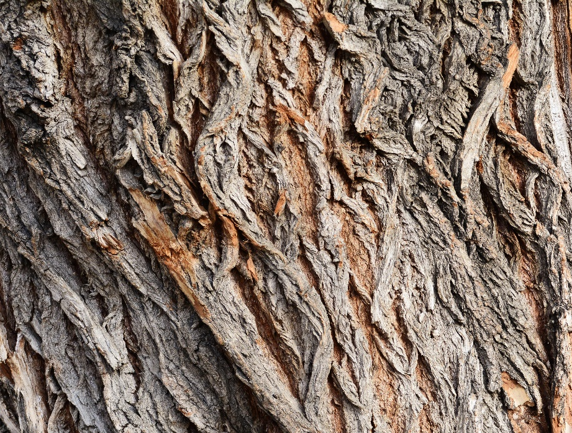
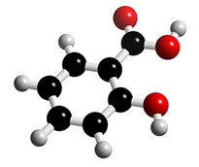
BHA
- Acide salicylique -
Propriétés:
Exfoliant
Anti-inflammatoire
Calmant
Régule la production de sébum
Anti-irritant
Antibactérien
Naturellement présent dans plusieurs végétaux en particulier la reine des prés et le saule
Notes:
L’acide salicylique est un solide cristallin incolore. C’est une molécule chimique produite dans le monde végétal. Il est naturellement présent dans plusieurs végétaux, en particulier la reine des prés et le saule, arbre connu depuis l’Antiquité pour ses propriétés anti-inflammatoires notamment. L’acide salicylique a été extrait pour la première fois en 1829 par un pharmacien français, Pierre-Joseph Leroux.
– BHA/ Beta Hydroxy Acid
Il n’y a qu’un BHA : l’acide salicylique.
A la base, il provient des deux plantes, le saule blanc et la reine-des-prés. Mais celui utilisé en cosmétique est généralement synthétique.
Il est liposoluble, ce qui veut dire qu’il se dissout dans un corps gras. Concrètement, ça signifie qu’il peut pénétrer à l’intérieur des pores et aider à éliminer les comédons (ou points noirs). Il agit également en surface et il a le même effet exfoliant que les AHA, mais il a aussi une action à l’intérieur des pores.
Pour quels types de peaux?
Il est idéal pour les peaux mixtes à grasses, ainsi que celles avec une tendance acnéique.
les actions de l’acide salicylique?
ramollit les bouchons des pores (points noirs)
régule la production de sébum
léger effet anti-inflammatoire et analgésique (apaisant)
antiseptique léger
Ses vertus anti-irritantes et anti-inflammatoires en font un ingrédient efficace pour apaiser la peau et les rougeurs, mais aussi pour calmer les boutons douloureux et les problèmes de teint irrégulier.

Slide 7
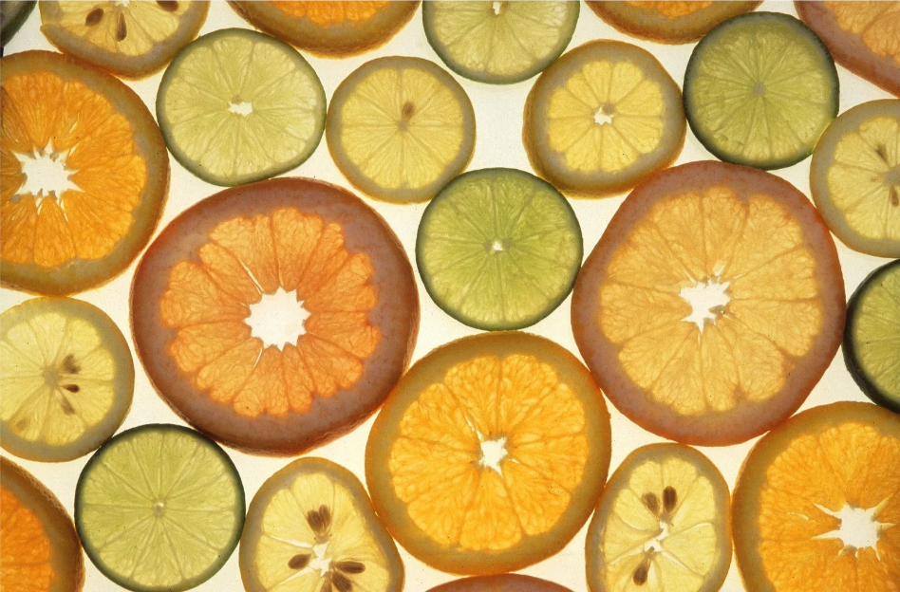
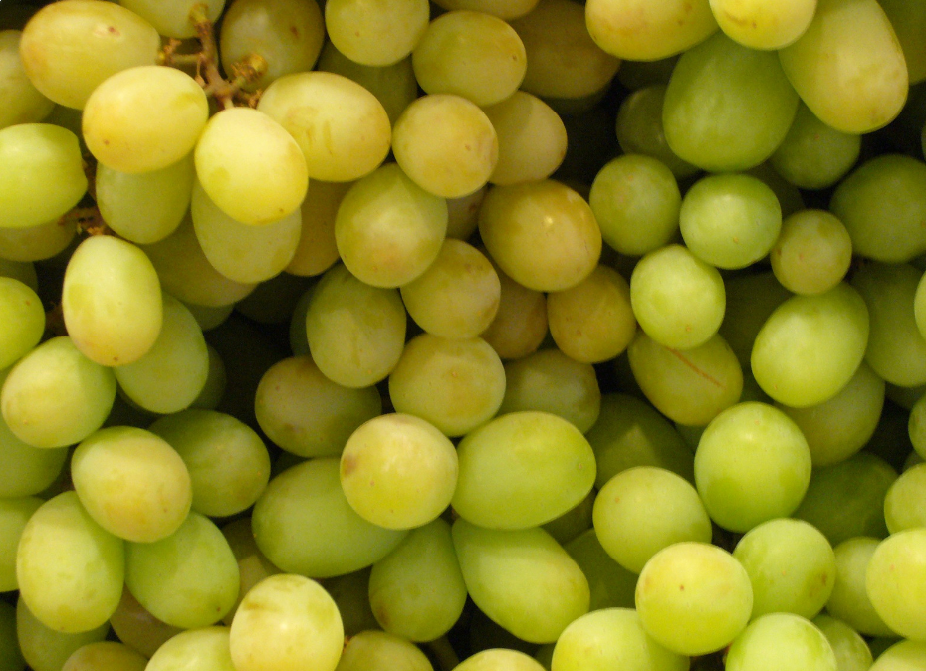
Autres Acides
Acide pyruvique :
AAA : Alpha AcétoxyAcide
Obtenu par distillation de l’acide tartrique
Propriétés :
Uniformité du teint
Accélère le renouvellement cellulaire
Stimule la production de collagène
Favorise l’hydratation de la peau
Acide ascorbique :
Obtenu à partir de vitamine C stabilisée
Propriétés :
Puissant antioxydant
Stimule la production de collagène
Eclaircissant
Prévient la formation de tache pigmentaire
Notes:
L’acide ascorbique ou vitamine C, pour une peau pleine d'éclat
Il est présent dans de nombreux végétaux (acérola, fraise, agrumes). C’est le champion de l’anti-âge tant son spectre d’activité est large. Il protège mes cellules de l’oxydation, il booste mon collagène, accélère ma cicatrisation, et lutte contre mes taches
Acide pyruvique
*obtenu par distillation de l‘acide tartrique
propriétés:
Uniformité du teint
Accélère le renouvellement cellulaire
Stimule la production de collagène
Favorise l’hydratation de la peau

Slide 8
NOS PEELINGS

Slide 9

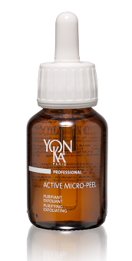
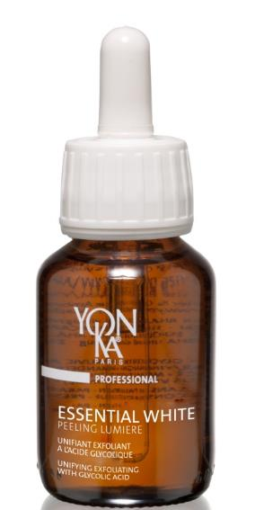
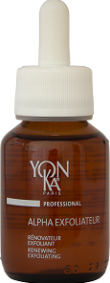
Les peelings professionnels Yon-Ka
ACTIVE MICRO-PEEL
ALPHA-EXFOLIATEUR
ESSENTIAL WHITE
PEELING LUMIERE
EXFOLIANT
PURIFIANT
EXFOLIANT
RENOVATEUR
EXFOLIANT
UNIFIANT
Contre-indications
Peaux irritées, à rougeurs, hyper sensibilisées, lésées
Peaux sous traitements dermatologiques
Dermatoses
Œdèmes
Avant une épilation
Après une décoloration
Avant ou après une exposition solaire/UV
20% AHA/BHA
30% AHA/BHA
30% d’acide glycolique
PREOCCUPATION
PREOCCUPATION
PREOCCUPATION
Purifier
Faire peau neuve
Uniformité du teint
SOIN
SOIN
SOIN
Soin pureté
Alpha vital
Essential white
Notes:
Ne pas appliquer sur les yeux et lèvres
Positionner un coton humide sur les yeux
Les différents acides de fruits
3 catégories :
AHA = alpha hydroxy acide (acide glycolique, acide malique, acide citrique, acide tartrique, acide pyruvique, acide lactique, acide mandélique) = hydrosoluble, propriétés kératolytiques, hygroscopique, anti-âge
BHA = beta hydroxy acide (acide salicylique) = liposoluble, même propriétés que les AHA + agit à l’intérieur des pores
PHA = poly hydroxy acide (acide lactobionique, acide galactose, acide gluconique) = plus doux, agit à la surface cutanée car haut poids moléculaire
AHA
Acide glycolique = le plus petit acide de fruits (bas poids moléculaire) dc meilleur pénétration, meilleur efficacité
*issu de la canne à sucre ou ananas
*propriétés kératolytiques, hygroscopiques, anti-age (agit sur la prod des GAGs et stimule prod collagène et élastine), désincruste les pores
BHA
Acide salicylique
*issu du saule blanc et de la reine de près ou synthèse
*idéal peaux mixtes à grasses et tendance acnéique
ACTIVE MICRO-PEEL
20,82% AHA/BHA avec 10% acide lactique + acide lactique, mandélique, salicylique, ascorbique + vinaigre de cidre (purifiant)
ALPHA-EXFOLIATEUR
30% AHA/BHA (20% acide lactique + 3% acide glycolique+ citrique + salicylique +tartrique)
ESSENTIAL WHITE PEELING LUMIERE
30% acide glycolique + salicylique + ascorbique + algue brune, vit C chronostable

Slide 10
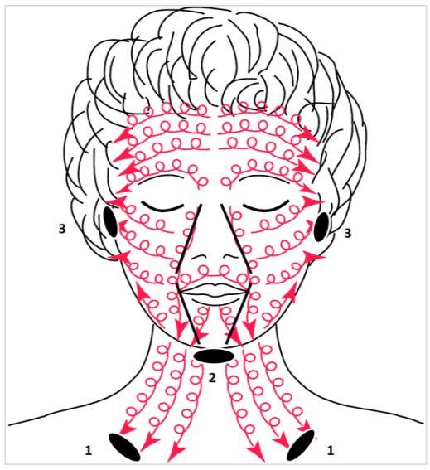


ACTIVE MICRO-PEEL
Peeling professionnel exfoliant et purifiant – Grade 1
Utilisation en cabine
*Application avec la main sur les zones indices ci-dessous (2 compte-gouttes)
*Temps de pose : 1 à 2 minutes selon la sensibilité
*Retrait à l’aide d’une gaze humidifiée à l’eau en mouvements circulaires vers l’extérieur en suivant le trajet du schéma ci-dessous y compris le nez. Pensez à rincer la gaze entre chaque zone.
20% ACIDES
Acide lactique
Acide mandelique
Acide malique
AHA
BHA
Acide salicylique
EXFOLIANT
PURIFIANT
Autre acides
Acide ascorbique
Acide pyruvique
+ VINAIGRE DE CIDRE
ADOUCISSANT
PURIFIANT
C.60 ml
Notes:
Les AHA présent dans l’Active Micro-Peel
Acide lactique : extrait de la canne à sucre
Acide mandélique : extrait de l’amande amère
Les BHA présent dans l’Active Micro-Peel
Extrait de saule noir riche en acide salicylique
Autre acides présent dans l’Active Micro-Peel
Acide pyruvique : obtenu par distillation de l‘acide tartrique (AAA : alpha acétoxyacides )
Acide ascorbique issu de la vitamine C (AHA cyclisé). Cet acide, c’est la vitamine C. Il agit comme un véritable aspirateur à substances toxiques (comme les particules de pollution, la cigarette…), tout en stimulant notre production de fibres de collagènes. De quoi conserver un teint lumineux et une peau jeune, plus longtemps.
Extrait de pommes riche en acide malique (AHA) et polyphénols
Vinaigre de cidre riche en acides acétique et malique, potassium, magnésium, bêta carotène, vitamines B1, B2, B6, pectine ….
Préparation
*Cotons humides sur les yeux
Application
*Ne pas faire toucher le verre sur la peau
*Ne pas appliquer sur les lèvres et les paupières
*Prévenir des possibles sensations de picotements
Contre-indications
*Peaux irritées, rougeurs, hypersensibilités
*Peaux sous traitement dermato
*Dermatoses
*Œdèmes
*Avant une épilation ou exposition UV ou solaire
*Après décoloration
*Ne pas utiliser ACTIVE MICRO PEEL et ALPHA EXFOLIATEUR dans même soin ou même semaine

Slide 11
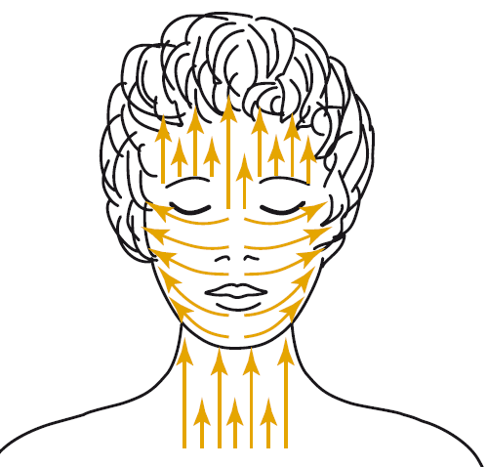
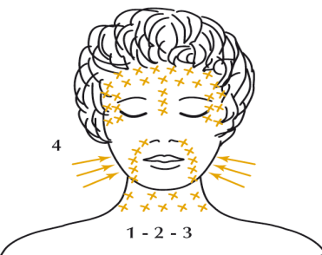



ALPHA-EXFOLIATEUR
Utilisation en cabine
Peeling professionnel exfoliant et rénovateur – Grade 2
*Application avec 2 bâtonnets sur les zones indiquées ci-dessous (5 compte-gouttes)
*Travailler chaque ride avec les techniques anti-rides et l’ovale du visage avec les techniques fermeté ci-dessous
*Retrait à l’eau fraîche à l’aide d’une compresse, zone par zone
30% ACIDES
EXFOLIANT
RENOVATEUR
Application
Techniques anti-rides et fermeté
Acide citrique
Acide glycolique
Acide lactique
Acide tartrique
AHA
BHA
Acide salicylique
C.60 ml
Notes:
ALPHA EXFOLIATEUR : 30% d’acides (AHA + BHA dont 0.18% d’acide salicylique)
AHA: Acide lactique
Acide glycolique
Acide citrique
Acide tartrique
BHA: Acide salicylique
PREPARATION
*cotons humides sur les yeux
APPLICATION
*prélever 5 comptes gouttes dans une coupelle
*appliquer à l’aide de grands bâtonnets sur l’ensemble du visage et cou (peau bien humide) de façon progressif
*ne pas appliquer sur les lèvres et les paupières
*prévenir des possibles sensations de picotements
TEMPS DE POSE
*5 à 20’ en fonction sensibilité et de si 1er ou pas soin
TECHNIQUES ANTI-RIDES ET FERMETE SUR LES ZONES NECESSAIRES
- Pincements : Faire des pincements en travaillant perpendiculairement à la ride A/R
- Va et Vient : Mouvement de zig zag en A/R
- Tourbillon : 1 bâtonnet tourbillonne tandis que l’autre suit en lissage le 1er en A/R
- Battages sur chaque bas-joue (un coté puis l’autre)
- Rincer à l’eau fraîche zone par zone 3 à 4 fois
CI
*peaux irritées, rougeurs, hypersensibilités
*peaux sous traitement dermato
*dermatoses
*œdèmes
*avant une épilation ou exposition UV ou solaire
*après expo
*après décoloration
*ne pas utiliser ACTIVE MICRO PEEL et ALPHA EXFOLIATEUR dans même soin ou même semaine

Slide 12
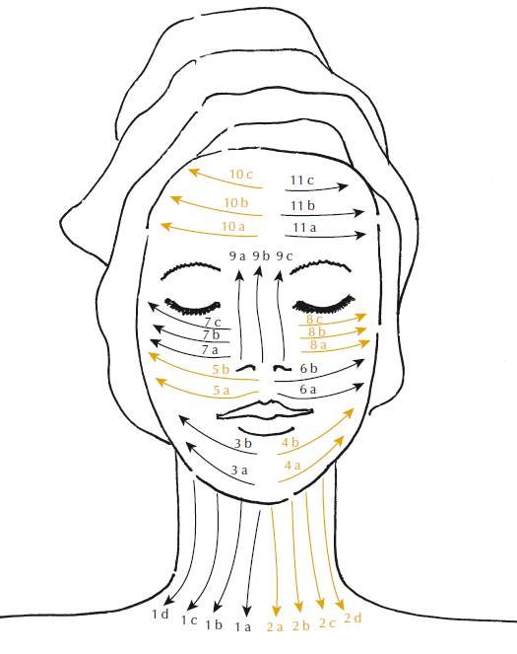
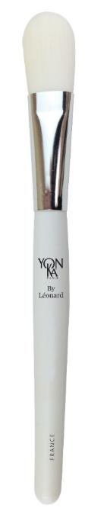
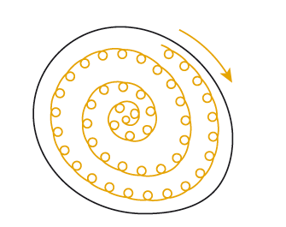


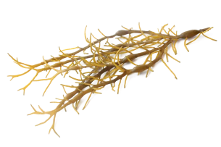
ESSENTIAL WHITE PEELING LUMIERE
Utilisation en cabine
Peeling professionnel unifiant et exfoliant – Grade 3
EFFET RÉVÉLATEUR D’ÉCLAT
*Application au pinceau sur l’ensemble du visage, cou, décolleté en effleurage pendant 4’
*Renouveler l’application et l’effleurage une seconde fois pendant 4’
*Rincer à l’eau fraîche
EFFET CORRECTEUR DE TACHES
*Travailler avec le bâtonnet en mouvement de tourbillon dans le sens horaire chaque tache pendant 4’
*Rincer à l’eau fraîche
AHA
Acide glycolique
30% D’ACIDE GLYCOLIQUE
BHA
EXFOLIANT
+ VITAMINE C & ALGUE BRUNE
Acide salicylique
Autre acide
Application
Acide ascorbique
ECLAIRCISSANT
ANTI TACHES
Tourbillon sur chaque tache
P.60 ml
Notes:
PREPARATION
* Cotons humides sur les yeux
ESSENTIAL WHITE PEELING LUMIERE
30% glycolic acid + salicylic + ascorbic + brown algae, chronostable vit C
Quantité
*4 à 5 comptes-gouttes
Précautions d’utilisation
*Eviter yeux et lèvres
*Utiliser SPF
*Positionner des cotons humides sur les yeux pendant l’application du peeling et les conserver jusqu’à la fin du 1er rinçage
Contre-indications
*Peau irritée, fragilisée
*Traitement dermatologique
*Dermatoses
*Epilation
*Décoloration
*UV

Slide 13
DEMONSTRATION PEELING

Slide 14
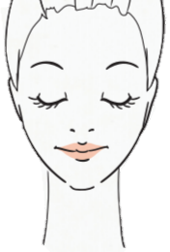
DEMONSTRATION PEELING
1
1
ACTIVE MICRO PEEL
2
2
ALPHA EXFOLIAEUR
3
PEELING LUMIERE
3

Slide 15
RECOMMANDATION A DOMICILE

Slide 16
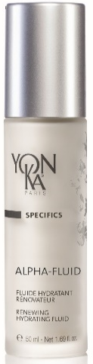
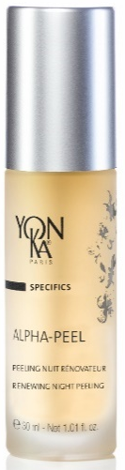

Pour rénover la peau
Le duo effet peau neuve
HYDRATER la journée
REGENERER la nuit
+ Peptides d’amande douce
+ Peptides de bourgeons de hêtre
ALPHA-FLUID
ALPHA-PEEL
Notes:
ALPHA-FLUID
Descriptif
Ce rénovateur visage aux acides de fruits, à la texture fine et crémeuse, hydrate, nourrit et revitalise toutes les peaux en manque d'éclat. Il clarifie et vivifie les teints ternes et fatigués. Vite absorbé, Alpha-Fluid resserre les pores, rend la peau douce, lisse et atténue visiblement les ridules. Effet peau neuve assuré !
Promesse
Fluide rénovateur et hydratant
Pour qui ?
Tous types de peaux
Tous âges
« J’ai un teint non uniforme et un grain de peau irrégulier »
« J’ai des cicatrices d’acné qui persistent et ceux malgré les années qui passent »
Ingrédients
AHA : rénovateur
Mimosa tenuiflora : régénérant
Peptides d’amandes douces : hydratant
Utilisation à domicile
Le matin, nettoyer soigneusement votre visage puis brumiser la Lotion Yon-Ka adaptée à votre type de peau. Appliquer ensuite Alpha-Fluid, sur visage et cou. Important : superposer la crème SPF 50 lors d'une exposition au soleil. Pour un effet peau neuve renforcée, appliquer Alpha Peel, le soir après le nettoyage/démaquillage et la brumisation de Lotion Yon-Ka. Evitez lèvres et paupières. Laissez agir tout la nuit. Remarque : en cas d'inconfort, 15 min après l'application, superposez Alpha-Fluid. Important : évitez l'utilisation d'Alpha-Peel lors d'une exposition au soleil ou de traitements dermatologiques à la vitamine A.
Utilisation en salle de soin
Massage
Crème de fin de soin
Tips
Il est possible d’utiliser toute l’année l’alpha-fluide en l’associant à un autre soin de nuit
A conseiller en cure globale aux futures mariées (proposer une offre avec l’essai de maquillage / maquillage mariée / soin Alpha-Vital en cure)
Les + produits
Contient 94% d’ingrédients d’origine naturelle
Affine le grain de peau
La peau est protégée, hydratée, belle et douce
Effet peau neuve
ALPHA-PEEL
Descriptif
Ce peeling gel rénovateur aux acides de fruits précisément dosés, élimine les cellules mortes en douceur et améliore visiblement la qualité de la peau du visage, du cou et du décolleté. Alpha-Peel s'utilise le soir, de préférence en cure d'un mois pour une action "peau neuve" maximale. Le teint s'unifie, gagne en éclat, le grain de peau s'affine, les rides et ridules se lissent.
Promesse
Peeling rénovateur
Pour qui ?
Tous types de peaux
Tous âges
« J’ai un teint non uniforme et un grain de peau irrégulier »
« J’ai des cicatrices d’acné qui persistent et ceux malgré les années qui passent »
Ingrédients
- AHA : rénovateur
Mimosa tenuiflora : régénérant
Peptides de bourgeons de hêtre : régénérant
Utilisation à domicile
Le soir, démaquillez et nettoyez soigneusement votre visage puis brumisez la Lotion Yon-Ka adaptée à votre type de peau. Appliquez ensuite 5 pompes d'Alpha-Peel sur visage et cou, en évitant les lèvres et le contour des yeux. Remarque : en cas d'inconfort, 15 min après l'application, superposez Alpha-Fluid. Important : évitez l'utilisation d'Alpha-Peel lors d'une exposition au soleil ou de traitements dermatologiques à la vitamine A. Alpha-Peel est conseillé en cure d'un mois en complément d'Alpha-Fluid : - sur peau terne et fatiguée, - aux changements de saison pour booster le renouvellement des couches superficielles de l'épiderme et l'éclat de la peau.
Utilisation en salle de soin
Massage
Crème de fin de soin
Tips
?
Les + produits
Peeling doux aux acides de fruits
Elimine les cellules mortes, resserre les pores
Redonne à la peau éclat et douceur
Agit de nuit pour un effet bonne mine au réveil

Slide 17
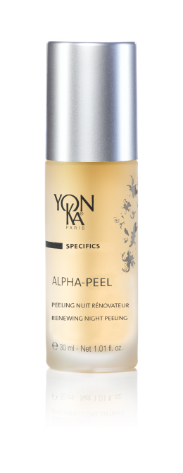
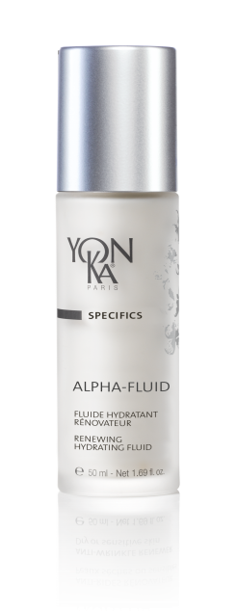
Pour rénover la peau
Quand utiliser ce duo?
Le duo effet peau neuve
A chaque changement de saison en cas de :
Teint terne et non homogène
Pores dilatés
Imperfections
Ridules
Cicatrices
A partir de 35 ans :
pour régénérer la peau
En complément du soin professionnel ALPHA VITAL 1 fois par semaine pendant 1 mois.

Slide 18
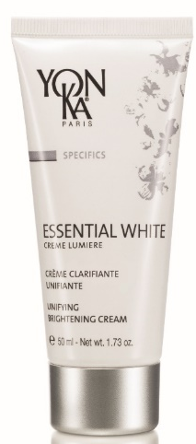
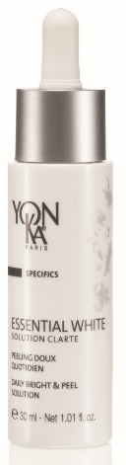
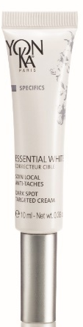
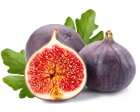

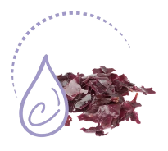

Pour unifier la peau
Des soins teint de porcelaine
EXFOLIER-UNIFIER
ANTI-TACHES CIBLE
ANTI-TACHES-UNIFORMITE
ESSENTIAL WHITE SOLUTION CLARTE
ESSENTIAL WHITE CORRECTEUR CIBLE
ESSENTIAL WHITE CREME LUMIERE
Notes:
ESSENTIAL WHITE SOLUTION CLARTE
Descriptif
Ce peeling visage, doux, progressif et quotidien, à la texture gel, favorise l'élimination des cellules mortes et unifie le teint. La Solution Clarté fait partie intégrante du programme anti-taches Essential White et s'utilise dans ce cas, pendant toute la durée du traitement. Sous l'action des extraits de fleurs de figuier, de pomme et d'acides de fruits, les taches brunes s'atténuent, le teint devient plus homogène et gagne en éclat, la peau apparaît plus nette et plus lisse.
Promesse
Peeling doux quotidien antitaches et éclat
Pour qui ?
Tous types de peaux
Tous âges
« J’ai un teint non uniforme et un manque d’éclat »
« J’ai des taches qui sont apparues après ma grossesse »
Ingrédients
- AHA et BHA : exfoliant (*acide glycolique : origine synthèse, acide salicylique : origine d’écorce du saule noir, acide lactique : origine synthèse, certifié pour utilisation dans produits Bio-ECOCERT)
Extrait de fleur de figuier : élimine les cellules mortes
Utilisation à domicile
Matin et/soir, nettoyer/ démaquiller soigneusement votre visage et brumiser la Lotion Yon-Ka adaptée. Puis appliquer ½ pipette de la Solution Clarté sur l’ensemble du visage et cou ou localement. Dans le cadre de la cure éclaircissante, poursuivre avec : le Correcteur ciblé, localement sur les taches, puis la Crème Lumière sur l'ensemble du visage suivi d’un SPF 50.
Précaution d’emploi : évitez de s’exposer au soleil pendant toute la durée de la cure éclaircissante qui s'étalera en moyenne sur une durée minimum d'un mois, ne pas appliquer sur le contour des yeux et lèvres et pour les peaux sensibles préférer une utilisation le soir.
Tips
Il est possible et normal que des petites peluches apparaissent quelques jours après le début du traitement, il s’agit de l'élimination des cellules mortes.
Les + produits
Contient 95% d’ingrédients d’origine naturelle
+66% d’homogénéité ((meilleurs résultats obtenus sur étude clinique du produit fini sur un panel de 22 femmes)
Peeling gel, élimine en douceur les cellules mortes
Unifie et éclaircit le teint
Convient à tout type de peau
ESSENTIAL WHITE CORRECTEUR CIBLE
Descriptif
Ce soin ultra-concentré atténue visiblement les taches brunes du visage, du cou, du décolleté et des mains. Sous l'action du complexe C-White, association de vitamine C et d'algues rouges, les taches pigmentaires s’estompent, diminuent en taille et en nombre au fil des applications. Essential White, Correcteur ciblé s'applique localement.
Promesse
Soin ciblé anti-tâches
Pour qui ?
Tous types de peaux
Tous âges
« J’ai des taches localisées au niveau des mains et du pourtour de l’œil »
Ingrédients
Complexe C-White (vitamine C chronostable + algue rouge) : exfoliant (agit sur la mélanogénèse et la tyrosinase)
Utilisation à domicile
Matin et/soir, nettoyer/ démaquiller soigneusement votre visage et brumiser la Lotion Yon-Ka adaptée. Appliquez ensuite, localement, le Correcteur Ciblé sur les taches brunes du visage, du cou, du décolleté ou des mains. Remarque : ce correcteur pourra également être utilisé plus largement sur les zones présentant des différences colorielles afin d'unifier le teint. Dans le cadre de la cure éclaircissante, poursuivre avec : le Correcteur ciblé, localement sur les taches, puis la Crème Lumière sur l'ensemble du visage suivi d’un SPF 50.
Utilisation en salle de soin
- Fin de soin
Tips
Les + produits
Contient 93% d’ingrédients d’origine naturelle
-33% nombre et taille de taches (Résultats maximaux obtenus sur étude clinique de 28 jours menée sur un panel de 30 femmes)
Atténue visiblement les taches brunes des visage, cou, décolleté, mains
Soin expert des taches pigmentaires et irrégularités du teint
Efficace sur tout type de peau
Applicateur haute précision
ESSENTIAL WHITE CREME LUMIERE
Descriptif
Grâce à sa vitamine C, cette crème éclaircissante corrige et prévient efficacement l’apparition des taches pigmentaires (taches brunes, taches de vieillesse, taches liées au soleil, au masque de grossesse…).Elle s'utilise sur le visage, le cou, le décolleté et les mains. Jour après jour, les taches s'atténuent en taille, en intensité et en nombre. Enrichi en acide hyaluronique, ce soin combine une action hydratante et anti-âge. En quelques semaines, les différences colorielles s'atténuent, le teint devient plus uniforme, plus harmonieux et lumineux.
Promesse
Crème clarifiante et uniformité du teint
Pour qui ?
Tous types de peaux
Tous âges
« J’ai un teint non uniforme et un manque d’éclat »
« J’ai des taches qui sont apparues après ma grossesse »
« Je recherche une crème éclaircissante, unifiante »
Ingrédients
Vitamine C chronostable : éclaircissant, uniformité
Utilisation à domicile
Matin et/soir, nettoyer/ démaquiller soigneusement votre visage et brumiser la Lotion Yon-Ka adaptée.
Cure éclaircissante d'une durée de 30 jours minimum matin et soir après le nettoyage et l'application de la Lotion Yon-Ka : appliquez la Solution Clarté sur le visage, le cou et le décolleté, superposez le Correcteur Ciblé localement sur les irrégularités du teint et les taches et terminez par la Crème Lumière.
En entretien, la Crème Lumière, s'utilise seule ou mélangée à 1 à 2 pompes de l'un des boosters suivants pour personnaliser votre soin selon les besoins évolutifs de votre peau : clarifier + hydrater avec le booster Hydra +, clarifier + nourrir avec le booster Nutri +, clarifier + raffermir avec le booster Lift +, clarifier + protéger avec le booster Défense +
Utilisation en salle de soin
Massage
Crème de fin de soin
Tips
?
Les + produits
Contient 93% d’ingrédients d’origine naturelle
+98% teint plus éclatant (Résultats maximaux obtenus sur étude clinique de 28 jours menée sur un panel de 30 femmes)
-97% de contraste pigmentaire (Résultats maximaux obtenus sur étude clinique menée sur un panel de 30 femmes)
Aide à prévenir et à atténuer les taches pigmentaires
Unifie le teint en diminuant les différences colorielles
Convient à tout type de peau

Slide 19
Pour unifier la peau
Quand utiliser cette gamme ?
La gamme clarifiante et anti-tache
En prévention et en correction de taches pigmentaires liées à :
Exposition solaire
Grossesse
Vieillissement
Acné
Dérèglement hormonal
Héréditaires/génétiques
pour unifier la peau
En complément du soin professionnel ESSENTIAL WHITE 1 fois par semaine pendant 1 mois.

Slide 20
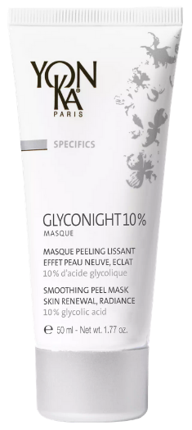
Glyconight 10% Masque
Masque peeling de nuit triple efficacité avec 10% d’acide glycolique
COUP D’ECLAT
CURE FLASH EFFET PEAU NEUVE
CURE INTENSIVE ANTI-AGE
Une application le soir, veille d’un évènement important, pour un effet coup d’éclat dès le lendemain matin
Un soir sur deux la 1ère semaine, puis tous les soirs les semaines suivantes. Cure à renouveler 2 à 3 fois dans l'année.
Un soir sur deux pendant 1 semaine
Notes:
GLYCONIGHT 10% MASQUE
Descriptif
Glyconight 10% Masque, le peeling clean qui donne un nouveau souffle à la peau.
Ce masque peeling de nuit avec 10% d’acide glycolique pur a une triple efficacité prouvée : anti-âge, effet peau neuve, éclat.
Il s'utilise en coup d’éclat, cure flash ou intensive. Les résultats sont constatés dès le premier réveil, et se renforcent au fil des applications !
Promesse
Masque peeling de nuit avec 10% d’acide glycolique pur
Pour qui ?
Pour les millenials (Une peau sans imperfections, de l’éclat et un traitement des premières rides)
Pour les peaux plus matures (Un effet anti-âge (rides++/ fermeté/taches) et de l’éclat)
Ingrédients
10% d’acide glycolique : lissant, anti-rides
Polysaccharides naturels : apaisant
Glycérine végétale : hydratant
Algue brune : éclat
Huile de noyau d’abricot bio : éclat
Utilisation à domicile
Triple utilisation
Masque coup d’éclat : 1 application le soir pour un effet coup d’éclat dès le lendemain matin
Cure flash ou d’entretien : Un soir sur deux pendant 1 semaine
Cure intensive : Un soir sur deux la 1ère semaine puis tous les soirs les semaines suivantes. Cure à renouveler 2 à 3 fois dans l’année
Précaution d’emploi
Eviter tout contact avec les yeux et les lèvres
Utiliser systématiquement un écran solaire la journée
En cas d’irritation ou rougeurs persistantes, cesser l’utilisation et consulter un médecin
Ne pas appliquer avant ou après une épilation
Ne pas utiliser lors de la prise d’un traitement à base d’acide rétinoïque ou en cas de sensibilité particulière à l’acide glycolique
L’utilisation de ce produit doit être de fréquence ou de durée limitée
Afin de voir si vous supportez l’acide glycolique, appliquer une petite quantité à l’intérieur du coude ou derrière l’oreille.
Si des rougeurs et sensations d’inconfort violentes apparaissent retirer et réessayer le lendemain afin de confirmer ou non l’intolérance.
Pensez à utiliser l’échantillonnage !
Tips
S’applique également sur le décolleté pour le défroisser visiblement et faire peau neuve !
Constitue une excellente préparation de la peau avant un peeling dermatologique.
Les + produits
10% d’acide glycolique pur
Peeling clean
Triple utilisation et triple efficacité
Intergénérationnel
Eclat du teint : + 24%
Diamètre des pores : -19%
Profondeur des rides de la patte d’oie : -30%
(Etude clinique réalisée sous le contrôle d’un dermatologue sur 15 volontaires de 20 à 39 ans (1 mois) et 15 volontaires de 40 à 55 ans (2mois) - Moyenne des résultats sur l'ensemble des 2 groupes à 1 mois sauf densité du derme groupe 40-55 ans uniquement.

Slide 21

Raviver l’éclat
Sommeil réparateur
Complément alimentaire germes de blé
Privilégier les aliments riche en AGE, vit C
Cure détox (radis noir, artichaut…)
Boire thé vert + citron
Aller au hammam
Notes:
Nous allons décourvrir les astuces beautés et bien être pour avoir une approche à 360 PEAUX TERNES – préserver son capital bonne mine!
*bonne hygiène de vie avec sommeil réparateur (car on est fatigué, l’organisme va apporter les nutriments nécessaire à nos organes vitaux au détriment de la peau)
*alimentation équilibrée riche en vit C, AGE, eau
*attention à la pollution et à l’exposition aux écrans (la lumière bleue pénètre jusqu'au derme et réduit la capacité de nos cellules à se régénérer
*pratiquer une activité sportive afin d’éliminer les toxines
*boire thé vert + citron
*aller au hammam
*complément alimentaire germe de blé
*masser son visage via des mouvements toniques qui vont permettre de réactiver la micro circulation et oxygéner + drainant pour éliminer les toxines
*cure détox (radis noir, artichaut…)
*tous les matins à jeun 1 verre de jus de citron

Slide 22


